Slide 1
Čuj,Pigi,zaljubila sam se
Branka Kalauz

Slide 2
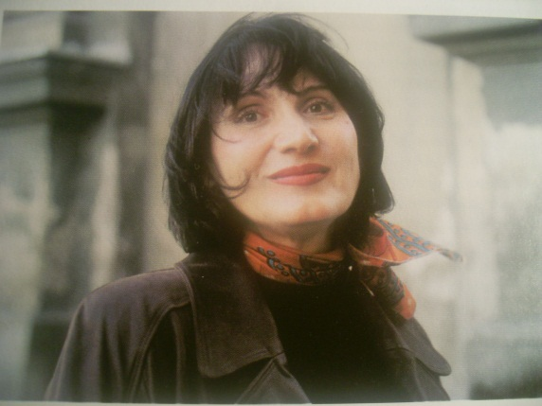
Bilješke o piscu:
Branka Kalauz rođena je 1952. u Petrinji
Poeziju piše već 20-ak godina i objavljuje je u petrinjskom časopisu „Generacije” te u „Smibu” i „Modroj lasti”
„Čuj,Pigi,zaljubila sam se” pisala je šest godina,a nadahnuće su joj bili roditeljsko iskustvo i brojni razgovori s kćerkom
Svojim djelima želi prenijeti poruku ljudskosti,upozoriti na više ciljeve,potaknuti na bijeg od materijalizma,snobizma i grabeži i otkriti vrijednost obiteljskog života

Slide 3
Doživljaj i vrsta djela:
Doživljaj:Djelo mi se svidjelo jer govori o tinejdžerskim problemima sa kojima se i ja svakodnevno susrećem
Djelo sadrži puno humora,opisa,raznih situacija,problema i različitih događaja koji mi se čine vrlo zanimljivima
Vrsta djela:Ljubavni dječji roman

Slide 4
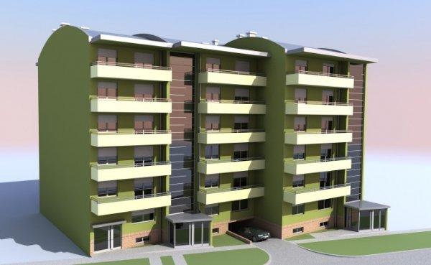
Mjesto radnje:
Dom: „Vjerujem da u svakoj kući postoji stvarčića koja se neprestano gubi i cijela je obitelj u vječitoj potrazi za njom.U našem domu to je Njegovo Veličanstvo Labello.”(str.75.)
Škola: „Čim se pojavio u razredu,digla se prašina.”(str.45.)
Zgrada: „Vraćam se kući u 11,30,kad ispred zgrade Anči.”(str.113.)
Zgrada

Slide 5
Vrijeme radnje:
Ljeto: „Cijelo bogovetno ljeto zvonio je telefon,a s druge strane frendice iz razreda...”(str.62.)
Ljeto

Slide 6
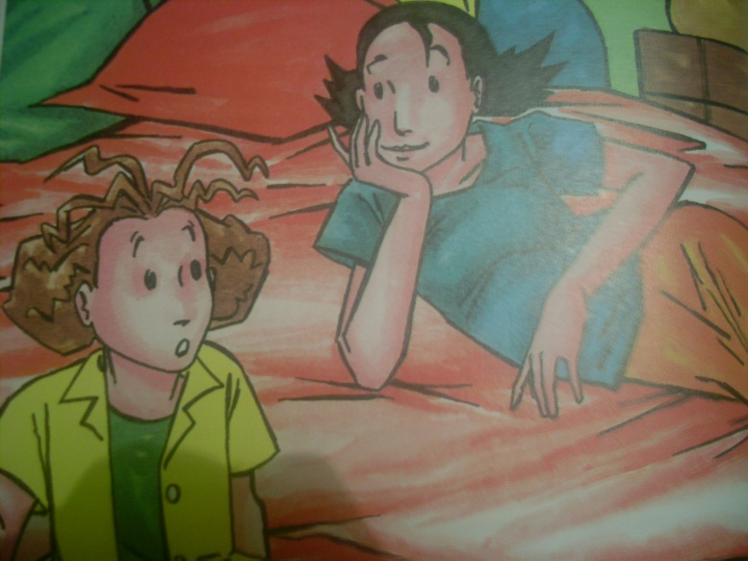
Tema i ideja djela:
Tema: Razgovori između Pigi(moderne mame) i njezine zaljubljive četrnaestogodišnje kćeri
Ideja: Život mladih puno je ljepši kad si zaljubljen,imaš puno prijatelja i lijepih događaja
Anči i Pigi

Slide 7
Likovi:
Glavni likovi:Pigi i Anči
Sporedni likovi:Poglavica,Ivka,Dario,Ivan,Miro,Filip,Alan,Špic,Bruno,raska(razrednica)...

Slide 8
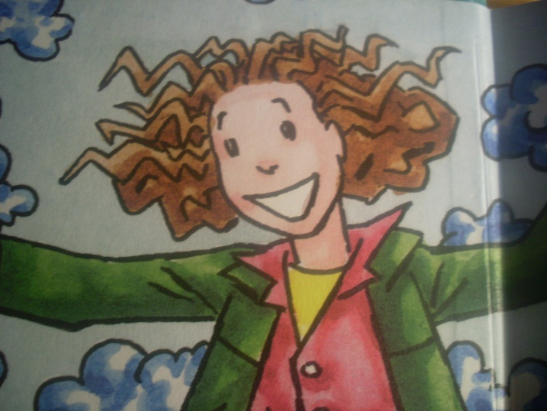
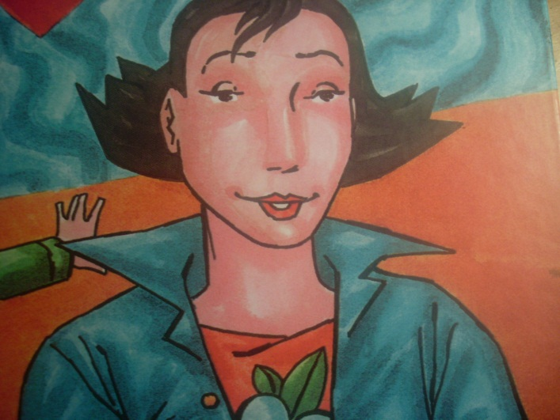
Karakterizacija likova:
Anči: zaljubljena,vesela,ne može bez mamine pomoći i savjeta,uvijek je u nekim problemima... „ -Zaljubila sam se!-kukuriječe mi u uho,pogleda punog rascvjetanih potočnica,obraza mirisnih ružica i grla punog brbljavih vrapčića.”
Pigi: brižna,voli Anči,maštovita,duhovita,daje dobre savjete... „ -Aha!Kravà travù pasè,telè repòm mašè.”
Anči Pigi

Slide 9
Najljepši ulomak:
„-To ti je: J-jednostavnost,U-umjerenost,P-pristojnost,I-inteligencija.Sve zajedno personality-osobnost.Upoznaj sebe,pronađi svoj stil i budi osoba puna osobne osobnosti.”(str.31.)
Ovaj ulomak mi se sviđa jer je Pigi na jako lijep i duhovit način objasnila Anči svoju poruku koja je jako istinita ☺

Slide 10
Izradila: Dora Dolski,7.b
Literatura:Kalauz.B,Čuj,Pigi,zaljubila sam se,Zagreb,Školska knjiga,2002.

